Slide 1
Module : Sécurité Informatique
Chapitre 3 : La cryptographie
Classe : 4ᵉ année
Année universitaire : 2025 – 2026

Slide 2
Plan du chapitre
Introduction à la cryptographie
Les Moyens cryptographiques
Le chiffrement Symétrique, Asymétrique et Hybride Le hachage cryptographique
La signature numérique Le certificat numérique
Infrastructure de Gestion des Clés Conclusion

Slide 3



Introduction
Aujourd’hui, toute information circulant sur un réseau comme Internet peut être interceptée, copiée ou modifiée. Sans mécanismes de protection, cela entraîne plusieurs risques :
Perte de confidentialité
des données sensibles peuvent être lues par des tiers non autorisés.
Problème d’authentification
un utilisateur malveillant peut usurper une identité (ex. spoofing).
Absence de traçabilité
il est difficile de prouver qu’une partie a bien participé à une transaction.

Slide 4
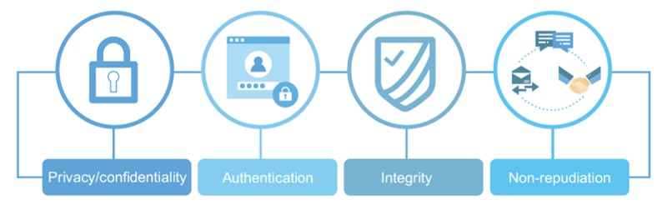
Introduction à la cryptographie
Pour répondre à ces défis, la cryptographie fournit un ensemble de méthodes
mathématiques permettant d’opérer sur un texte intelligible afin de garantir une ou plusieurs propriétés de la sécurité de l’information.

Slide 5











Moyens cryptographiques
Hachage cryptographique
Signature numérique
Chiffrement / Déchiffrement
Certificat numérique
t
n
a
e
u
a
m
x
d
d
e
n
l
o
a
f
c
s
r
e
y
p
p
i
t
c
o
n
g
i
r
r
a
p
p
s
h
e
i
L
e

Slide 6
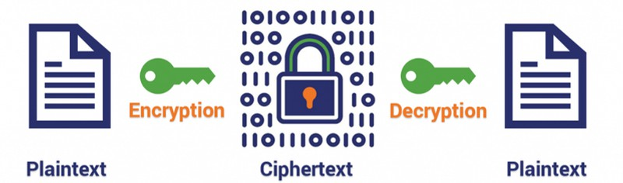

Principes fondamentaux du chiffrement
Chiffrement (Encryption)
Le chiffrement est un procédé de cryptographie qui convertit des données lisibles en un code illisible (texte chiffré) à l'aide d'une clé.
Déchiffrement (Decryption)
Le déchiffrement est l'opération qui transforme des données chiffrées en leur forme originale lisible, en utilisant une clé de chiffrement.
Confidentialité
Authentification

Slide 7





Les types de chiffrement
Le chiffrement symétrique
Le chiffrement asymétrique
Le chiffrement hybride

Slide 8
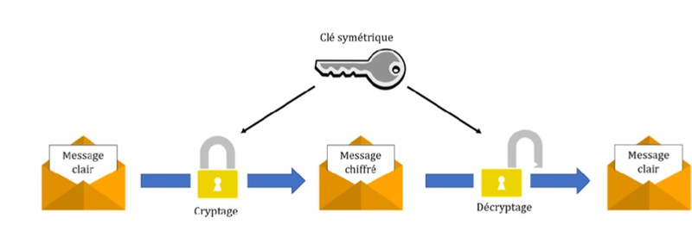
Le chiffrement symétrique
Le chiffrement symétrique est une méthode cryptographique qui utilise une seule clé secrète pour chiffrer et
déchiffrer les données. L’émetteur et le destinataire doivent partager cette clé de manière sécurisée afin de garantir la confidentialité des échanges.
Exemple d’algorithmes : AES, DES, IDEA, RC4

Slide 9
Avantages et limites du chiffrement symétrique
Confidentialité assurée : les données restent protégées tant que la clé est secrète.
Rapidité d’exécution : beaucoup plus rapide que les méthodes asymétriques.
Facilité d’implémentation : simple à déployer sur logiciels et circuits matériels.
Distribution des clés : il faut un canal sécurisé pour partager la clé entre émetteur et récepteur.
Nombre de clés élevé : pour n participants, il faut générer n(n-1)/2 clés différentes.
Pas de non-répudiation : impossible de prouver qui a envoyé un message (tout le monde possède la même clé).

Slide 10

Le chiffrement Asymétrique
Le chiffrement asymétrique est une méthode cryptographique qui utilise une paire de clés complémentaires :
Clé publique : partagée, sert à chiffrer ou vérifier une signature. Clé privée : secrète, sert à déchiffrer ou signer.
Ce système garantit à la fois :
Confidentialité : l’expéditeur chiffre avec la clé publique → seul le destinataire peut déchiffrer avec sa clé privée.
Authenticité : l’expéditeur signe avec sa clé privée → tout le monde peut vérifier avec sa clé publique.
Exemples d’algorithmes : RSA (Rivest–Shamir–Adleman), Diffie-Hellman, ElGamal.

Slide 11
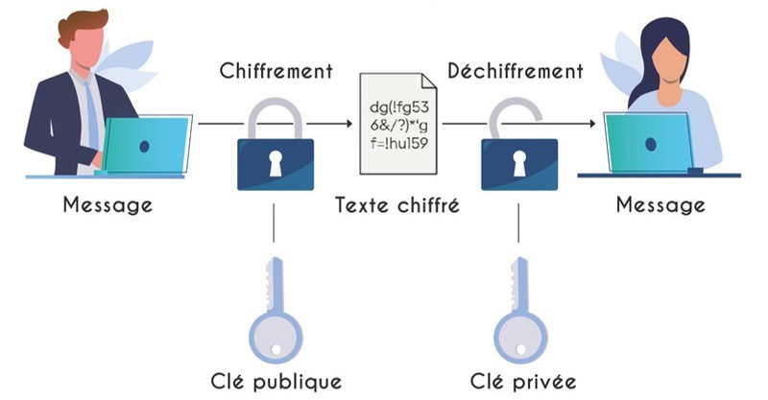
Le chiffrement Asymétrique : Principe de fonctionnement
L’expéditeur rédige un message clair.
Ce message est chiffré avec la clé publique du destinataire → il devient un texte chiffré illisible.
Le destinataire utilise sa clé privée pour déchiffrer le texte → lire le message original en clair.

Slide 12


Avantages et limites du chiffrement Asymétrique
Clé publique partagée librement (pas de
canal sûr nécessaire).
Assure confidentialité, authentification et non-répudiation.
Plus sûr que le symétrique.
Seulement 2n clés pour n participants.
Lent (environ 10× plus que le symétrique).
Peu adapté au traitement de grands volumes d’informations.
Vulnérable aux attaques (usurpation, Man-in- the-Middle) sans certificats de confiance.

Slide 13


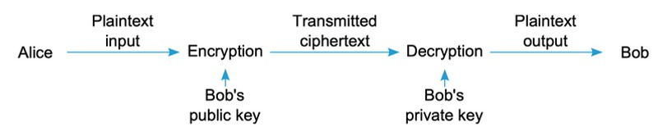
Scénario d’utilisation : La confidentialité
Alice chiffre le message avec la clé publique de Bob.
Bob déchiffre avec sa clé privée.
Seul Bob peut lire le message, assurant la confidentialité.

Slide 14


Scénario d’utilisation : l’Authentification et la non-répudiation d’envoi
Alice’s Private Key
Alice’s Public Key
Alice chiffre le message avec sa clé privée.
Bob reçoit la clé publique d’Alice.
Bob déchiffre le message avec la clé publique d’Alice.

Slide 15
Le chiffrement hybride
Le chiffrement hybride est une méthode cryptographique qui associe le chiffrement symétrique et le
chiffrement asymétrique afin de tirer parti des performances élevées du chiffrement symétrique pour le traitement de données volumineuses et de la sécurité du chiffrement asymétrique pour l’échange sécurisé des clés de session.

Slide 16
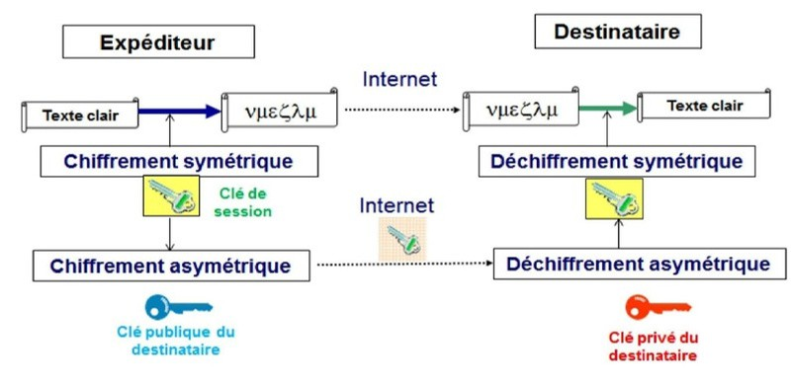
Le chiffrement hybride : Principe de fonctionnement
L’expéditeur génère une clé de session (symétrique) pour chiffrer le document.
La clé de session est ensuite chiffrée avec la clé publique du destinataire (asymétrique).
Le destinataire utilise sa clé privée pour déchiffrer la clé de session, puis déchiffre le document.

Slide 17
Avantages et limites du chiffrement hybride
Rapide : document chiffré symétriquement, clé
de session petite et rapide à chiffrer. Sécurisé : la clé de session chiffrée asymétriquement permet de transmettre le document sur un réseau non sûr.
Gestion simplifiée : pas de multiplication exponentielle des clés.
Complexité : combine deux types de chiffrement.
Dépendance aux clés : compromission de la clé privée = risque pour le document.
Ressources : chiffrement asymétrique plus
coûteux.
Non-répudiation : non assurée sans signature
numérique.

Slide 18


Les fonctions de hachage
Une fonction de hachage transforme une chaîne de données de taille quelconque M en
une empreinte de taille fixe h=H(M), appelée digest ou condensé.
Difficile que deux messages donnent le même condensé. Difficile de retrouver le message d’origine à partir du condensé.
Difficile de trouver un autre message avec le même condensé qu’un message donné.

Slide 19

Les fonctions de hachage : Utilisations principales
Vérification de l’intégrité des données
Stockage sécurisé des mots de passe
Signatures numériques

Slide 20
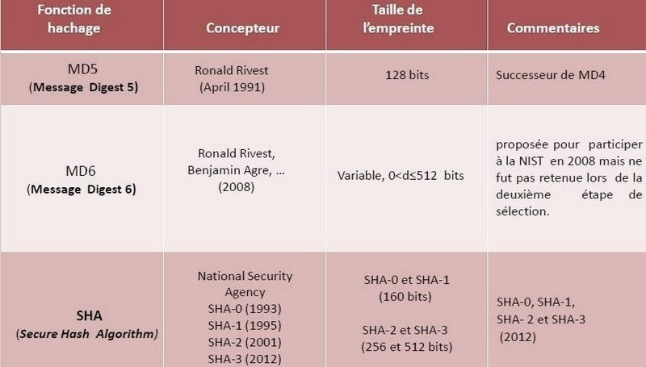
Les fonctions de hachage : Exemple d’algorithmes

Slide 21

La signature numérique
Une signature numérique est une donnée attachée ou une transformation cryptographique appliquée
à un message ou document, permettant de :
Vérifier l’origine : confirmer l’expéditeur du message.
Assurer l’intégrité : garantir que le message n’a pas été modifié.
Protéger contre la falsification : empêcher qu’un tiers ne contrefasse le message ou la signature.

Slide 22
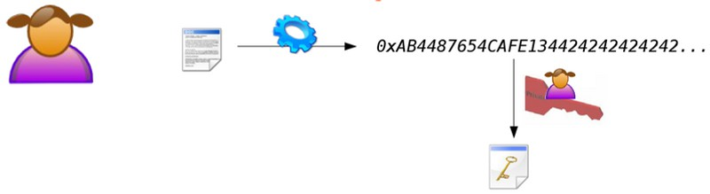
La signature numérique : Principe de fonctionnement
Imaginons que Alice souhaite envoyer un document signé à Bob.
Tout d'abord, elle génére l'empreinte du document au moyen d'une fonction de hachage. Puis, elle crypte cette empreinte avec sa clé privée.

Slide 23

La signature numérique : Principe de fonctionnement
Elle obtient ainsi la signature de son document. Elle envoie donc ces deux éléments à Bob

Slide 24
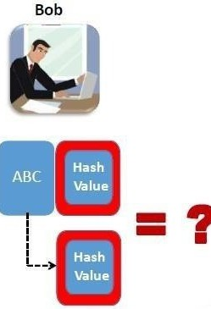
La signature numérique : Principe de fonctionnement
Pour vérifier la validité du document, Bob doit tout d'abord déchiffrer la
signature en utilisant la clé publique d'Alice.
Ensuite, Bob génère l'empreinte du document qu'il a reçu, en utilisant la même fonction de hachage qu'Alice (On supposera qu'ils suivent un protocole établi au préalable).
Puis, il compare l'empreinte générée et celle issue de la signature.
24

Slide 25
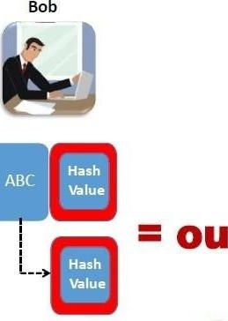
La signature numérique : Principe de fonctionnement
Si les deux empreintes sont identiques, la signature est validée. Nous sommes donc sûr que :
C'est Alice qui a envoyé le document,
Le document n'a pas été modifié depuis qu'Alice l'a signé.
Dans le cas contraire, cela peut signifier que :
Le document a été modifié depuis sa signature par Alice, Ce n'est pas ce document qu'Alice a signé
25

Slide 26
Le certificat numérique
Un certificat numérique est un document crypté et signé qui contient des informations sur l’identification
d’un serveur ou d’un utilisateur. Il lie une clé publique à l’identité de son propriétaire, garantissant ainsi l’authenticité.
Garantir que la clé publique appartient bien à la personne ou l’entité annoncée (authentification).
Servir de preuve dans un environnement de confiance grâce à une Autorité de Certification (CA).
26

Slide 27
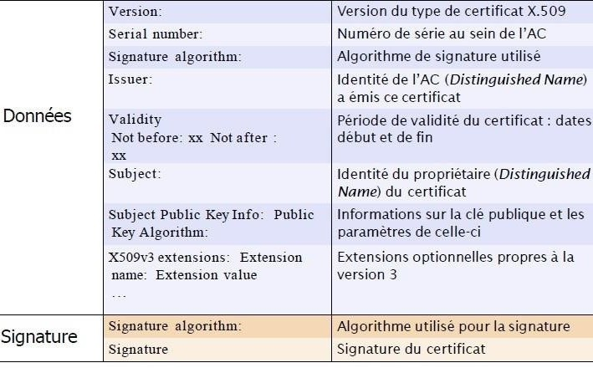
Le certificat numérique
Comporte généralement, et selon le format de sa norme (ex: x.509v3):
un numéro d’identification du certificat : N° de série
nom du détenteur de la clé publique: Distinguished Name une clé publique de chiffrement
un délai de validité (entre six mois et un an) une catégorie
raison sociale de l’organisme de certification.
27

Slide 28
Le certificat numérique : Autorité de Certification (CA)
Une Autorité de Certification (CA) est une organisation de confiance qui délivre et signe les certificats
numériques. Elle vérifie l’exactitude des informations et atteste du lien entre une entité physique et sa clé publique, permettant ainsi de garantir l’authenticité des communications. Les certificats émis par la CA sont vérifiables grâce à sa clé publique.
28

Slide 29
Le certificat numérique : Gestion de la validité
La gestion de la validité des certificats repose notamment sur la Certificate Revocation List (CRL),
une liste qui permet de révoquer un certificat avant sa date d’expiration. Elle assure que les certificats compromis ou invalides ne soient plus utilisés, renforçant ainsi la sécurité des communications.
29

Slide 30
Infrastructure de gestion de clés
Une Infrastructure à Clé Publique (PKI ou IGC) est un ensemble de personnes, matériels et logiciels,
encadrés par des règles et procédures, permettant de créer, gérer et distribuer des certificats X.509. Elle combine fonction administrative et fonction technique, assurant la gestion complète des certificats.
Missions principales :
Création et révocation des certificats X.509.
Diffusion et publication des certificats (ex. via un annuaire LDAP).
Parfois, gestion des clés privées perdues via un service de séquestre, utile pour récupérer une clé privée en cas de perte, bien que cela implique un partage avec un tiers et une perte de confidentialité.
30

Slide 31

Infrastructure de gestion de clés : Demande de certificat
Alice envoie sa requête à l’AE pour obtenir ou renouveler son certificat.
Autorité
d’ Enregistrement (AE)
L’Autorité d’Enregistrement (AE) reçoit et traite les demandes de création,
renouvellement ou révocation de certificats. Elle vérifie notamment l’identité des demandeurs.
31

Slide 32



Infrastructure de gestion de clés : Demande de certificat
L’AE vérifie l’identité d’Alice et transmet sa demande à l’Opérateur de Certification (OC)
Autorité
d’ Enregistrement (AE)
Opérateur de Certification (OC)
l’Opérateur de Certification (OC), qui réalise les opérations requises nécessitant la clé privée. L’OC n’est en principe pas connecté au réseau pour garantir la sécurité des clés privées.
32

Slide 33

Infrastructure de gestion de clés : Demande de certificat
L’OC signe le certificat avec la clé privée de l’AC et peut, si nécessaire, faire appel au Service de Séquestre (SS) pour stocker temporairement les clés.
Autorité
d’ Enregistrement (AE)
Opérateur de Certification (OC)
Service de Séquestre (SS)
Le Service de Séquestre (SS) peut stocker au sein de l’IGC les couples clé privée/clé publique des certificats émis. Cette pratique est risquée, car elle compromet la confidentialité des clés privées.
33

Slide 34
Infrastructure de gestion de clés : Demande de certificat
Le certificat signé est transmis au Service de Publication (SP)
Autorité
d’ Enregistrement (AE)
Opérateur de Certification (OC)
Service de Séquestre (SS)
Service de Publication (SP)
Le Service de Publication (SP) publie les certificats et la CRL dans un annuaire accessible, permettant de vérifier leur authenticité et validité.
34

Slide 35


Infrastructure de gestion de clés : Demande de certificat
Éventuelle mise à jour du Service de Validation
Autorité
d’ Enregistrement (AE)
Opérateur de Certification (OC)
Service de Séquestre (SS)
Service de Validation (SV)
Service de Publication (SP)
Le Service de Validation (SV) permet à tout utilisateur de vérifier la validité d’un certificat, notamment sa date d’expiration ou le vol/perte de la clé privée associée.
35

Slide 36

Infrastructure de gestion de clés : Les avantages
Gestion centralisée du cycle de vie des certificats.
Distribution sûre des clés publiques grâce au format normalisé X.509.
Compatibilité avec différents tokens et standards (carte à puce, clé USB,
MSCAPI, PKCS#11).
Support de la gestion des droits et privilèges via annuaires ou bases de données.
Intégration avec les principales applications de sécurité.
36

Slide 37
Infrastructure de gestion de clés : Rôle dans SSL/TLS
Les protocoles SSL (Secure Socket Layer) et TLS (Transport Layer Security) utilisent la PKI pour sécuriser les communications sur Internet (ex. HTTPS).
Principe :
Lorsqu’un client se connecte à un serveur, celui-ci présente son certificat X.509.
Le client vérifie que le certificat est signé par une AC de confiance.
Une négociation (handshake) a lieu :
Échange des algorithmes supportés.
Vérification d’authenticité du serveur (et parfois du client).
Établissement d’une clé de session (chiffrement symétrique).
Les données échangées sont ensuite chiffrées et protégées par cette clé.
37

Slide 38
Infrastructure de gestion de clés : Rôle dans SSL/TLS
PKI fournit le cadre de confiance nécessaire pour utiliser les certificats numériques. Elle gère leur cycle de vie et permet, grâce à des protocoles comme SSL/TLS, de sécuriser les échanges sur Internet (HTTPS, VPN, messageries sécurisées, etc.).
38

Slide 39
Fin de chapitre

